Slide 1
e-Dnevnik
Barbara Kolarek
Voditeljica projekta
Dalibor Kirchmayer
Voditelj razvojnog tima
Notes:
naslovna02

Slide 2
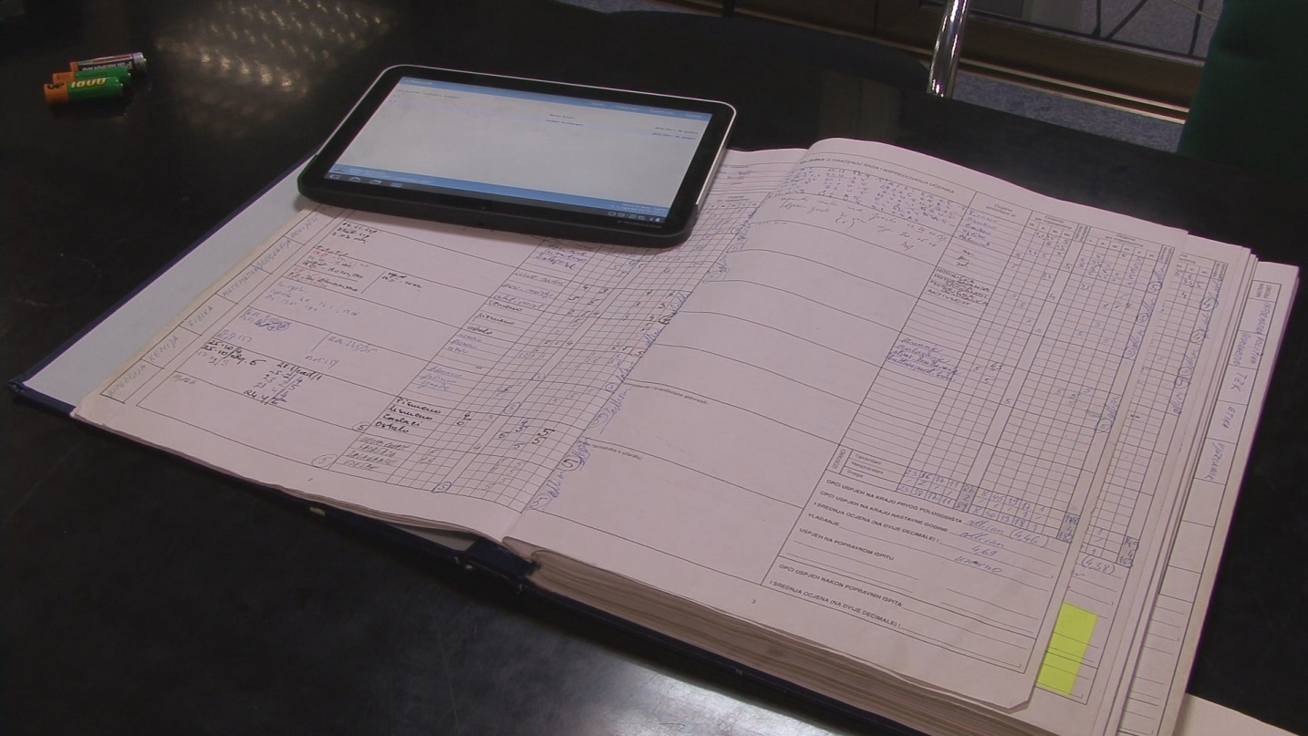
E-Dnevnik
Web aplikacija za vođenje razredne knjige (imenik, dnevnik rada, zapisnici)
Razvijen u CARNetu 2011. za potrebe informatizacije vođenja razredne evidencije u osnovnim i srednjim školama
Ima sve funkcionalnosti “papirnate” razredne knjige uz dodatne funkcionalnosti koje omogućuje ICT

Slide 3
Funkcionalnosti
Brza, jednostavna i pouzdana izrada raznih izvještaja
Razni sustavi alarmiranja
Sustav obavještavanja roditelja o izostancima djeteta
Roditelj svako jutro dobiva automatsku e-mail poruku ukoliko je njegovo dijete izostalo
e-Dnevnik za učenike
pristup ocjenama, bilješkama i izostancima koje nastavnici upisuju u e-Dnevnik
mobilna i desktop verzija
Nastavnik može vidjeti samo ocjene iz svog predmeta

Slide 4
Sigurnost
Nastavnici se prijavljuju sa svojim AAI elektroničkim identitetom, pinom i jednokratnom zaporkom koju generira token
Token je registriran na određenog korisnika
Sustav evidentira svaki ulazak i unos u aplikaciju
Unesene ocjene može mijenjati samo školski administrator
Svi podaci su pohranjeni na CARNetovim serverima na odvojenim lokacijama
Prednosti:
Smanjena mogućnost neovlaštenog unosa podataka
Onemogućeno uništavanje podataka

Slide 5
Pilot-projekt
E-Dnevnik se počinje koristiti s početkom školske godine 2011./2012 .
U 10 prvih razreda – cca. 80 nastavnika i 300 učenika
XV. gimnazija u Zagrebu
Gimnazija Požega
Medicinska škola Ante Kuzmanića u Zadru
Škole su uvele lokalnu mrežu u sve učionice te bežičnu mrežu putem koje se nastavnici spajaju tabletima na CARNet mrežu i pristupaju aplikaciji

Slide 6
Iskustva
Sustav je stabilan i koristi se bez poteškoća
Anketa provedena među nastavnicima na početku drugog polugodišta pokazala je kako 80% nastavnika smatra da je uvođenje e-Dnevnika unaprijedilo vođenje službene razredne evidencije
Sve tri škole uvele su e-Dnevnik u sve razrede u šk. godini 2012./2013.

Slide 7
Školska godina 2012./2013.
U sustav su uključene 32 škole
12 ih koristi tablete
7 ih kombinira tablete i računala
13 ih koristi samo stolna računala
E-Dnevnik je povezan s eMaticom MZOS-a
Kontinuirano se radi na uvođenju novih funkcionalnosti na zahtjev škola

Slide 8
Poziv za uključenje u šk. godini 2013./2014.
Pozivamo sve škole zainteresirane za uključenje da se jave do 21. prosinca 2012.
Sve informacije nalaze se na:
www.carnet.hr/e-dnevnik
Preporuke za bežične mreže škola
Preporuke za nabavku tableta
Dogovorene niže cijene tableta

Slide 9
Tehnički preduvjeti
simetrični pristup CARNet mreži minimalne propusnosti 20 /20Mb/s (optika)
stukturno kablirana LAN mreža u školi izgrađena prema pravilima struke
računala spojena na CARNet mrežu kako bi mogla pristupiti e-Dnevnik aplikaciji
ukoliko škola želi koristiti tablete za pristup e-Dnevniku, potrebna je i bežična mreža
token za svakog nastavnika i djelatnika škole koji koristi aplikaciju
stručna osoba zadužena za održavanje računala i lokalne mreže škole

Slide 10
Planovi
Funkcionalnosti na zahtjev škola
Prilagodba sustava za osnovne glazbene škole, centrima za odgoj i obrazovanje, jezicima nacionalnih manjina
Uspostava repozitorija nastavnih materijala po nastavnim temama
vrednovanje i bodovanje najboljih u dogovoru s nadležnom Agencijom

